Slide 1
Sistemas de Apoio à Decisão - Aula 07: Mineração de Dados
Sistemas de Informação, Faculdade Joaquim Nabuco
Prof. Anderson Tenório, prof.andersontenorio@gmail.com
Notes:
Sugestões de aplicações para apresentações diversas. Além dos seis slides ao lado, clicando em “novo slide” na Página Inicial, outras opções aparecerão para inclusão e facilitar sua apresentação.
Marque onde você deseja adicionar o slide: selecione um slide existente no painel Miniaturas, clique no botão Novo Slide e escolha um layout.

Slide 2
Posicionamento e Motivação
Coleta de dados em vários formatos, por meio de diversos recursos/aplicações em várias áreas
Internet, dispositivos móveis, sensores, sistemas de automação, sistemas de informação, ...
Redes sociais, redes de telecomunicações, operações com cartões de crédito, ...
Governo, (Bio)Ciências, Finanças, Seguros, Segurança, ...
IoT (Internet of Things – Internet das Coisas)
Quanta informação é criada a cada ano?

Slide 3
Posicionamento e Motivação
Segundo a revista Science (2011): o mundo foi capaz de armazenar 295 exabytes de informação no ano de 2007
1 exabyte = 1024 petabytes
Cerca de 800 megabytes para cada ser humano
Equivalente ao conteúdo textual de mais de 300 livros
Atualmente a NASA possui dados na ordem de bilhões de gigabytes
Estima-se que em 2020, a humanidade disporá de 44 zettabytes de dados
1 zettabyte = 44 trilhões de gigabytes (44 x 270 bytes)
Taxa de crescimento de dados mundial em torno de 40% ao anona próxima década.

Slide 4
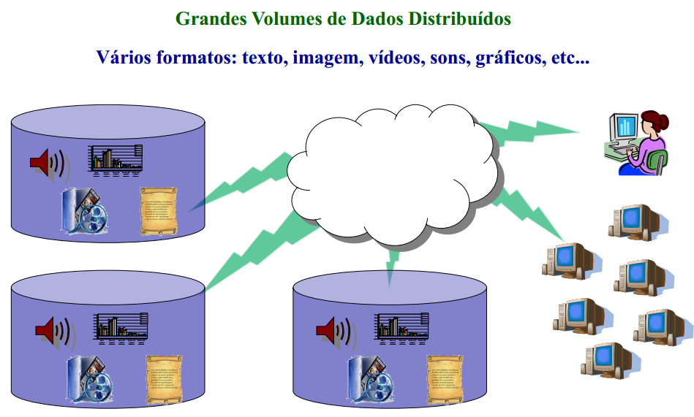
Posicionamento e Motivação

Slide 5
Posicionamento e Motivação
Em vez de reduzir o problema, mecanismos de busca o amplificam, pois tornam novos documentos textuais rapidamente disponíveis.
Muitos dados, pouca informação.
Google: 150M consultas/dia (2000/segundo)
Google: 4.2B documentos em seu índice
Consequência: mais difícil extrair algo útil a partir dos dados (padrões, relacionamentos ou tendências subjacentes aos dados)
A extração manual de informação é impossível.

Slide 6
Posicionamento e Motivação
Exemplos de instituições com BDs massivos
FedEx
Wal-Mart
NASA
Projeto Genoma
Caixa Econômica
Bando do Brasil
Muitos outros...

Slide 7
Posicionamento e Motivação
Necessidade:
Ferramentas inteligentes que auxiliem na análise de dados e na busca por conhecimentos em GRANDES conjuntos de dados (nos mais diversos formatos).

Slide 8
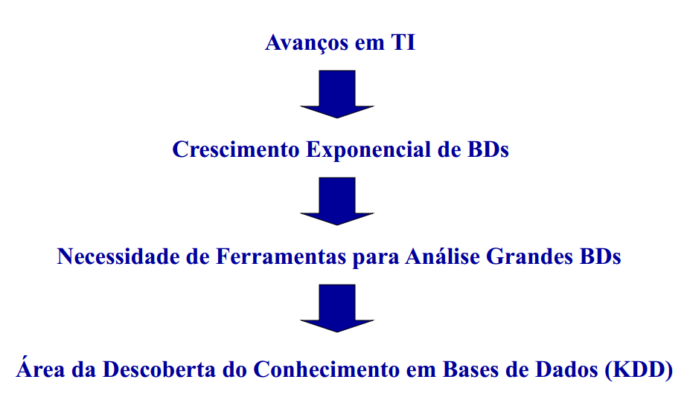
Posicionamento e Motivação

Slide 9
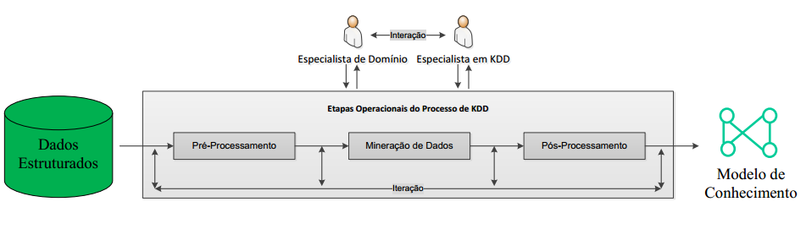
KDD
Descoberta de Conhecimento em Bases de Dados – KDD
“É um processo, de várias etapas, não trivial, interativo e iterativo, para identificação de padrões compreensíveis, válidos, novos e potencialmente úteis a partir de grandes conjuntos de dados.” [Fayyad et al., 1996]

Slide 10
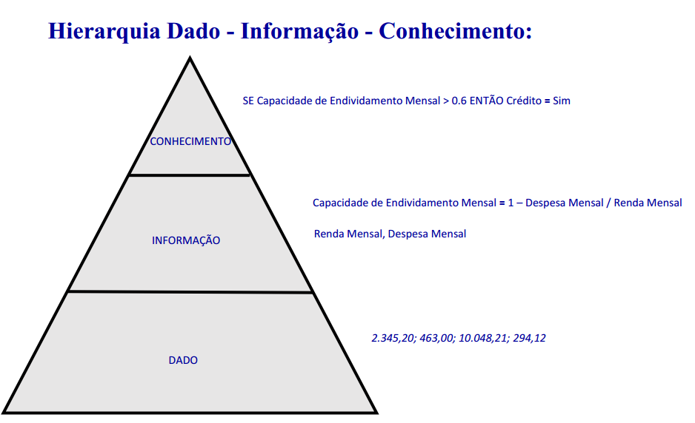
KDD

Slide 11
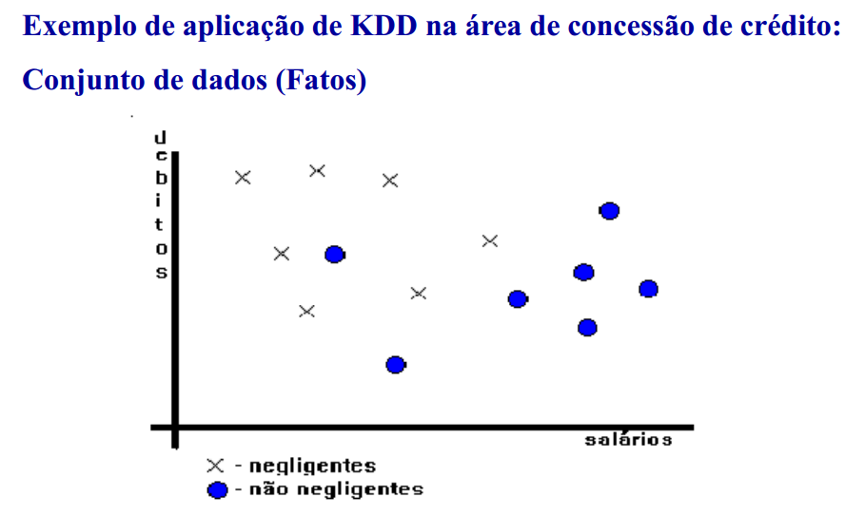
KDD

Slide 12
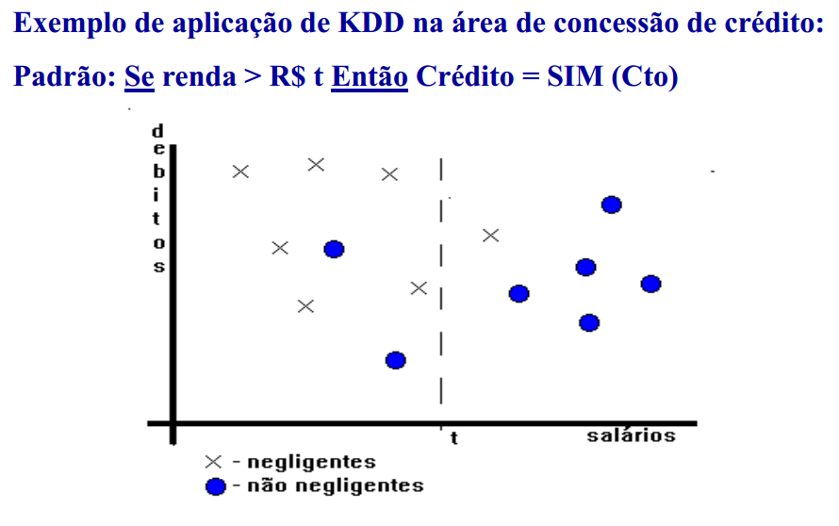
KDD

Slide 13
KDD
Na verdade, há vários tipos de “mining”, dependendo da natureza dos dados:
Data Mining
Web Mining
Conteúdo
Estrutura
Log dos servidores
Multimídia mining
Text mining
Terminologia acima não é um consenso

Slide 14
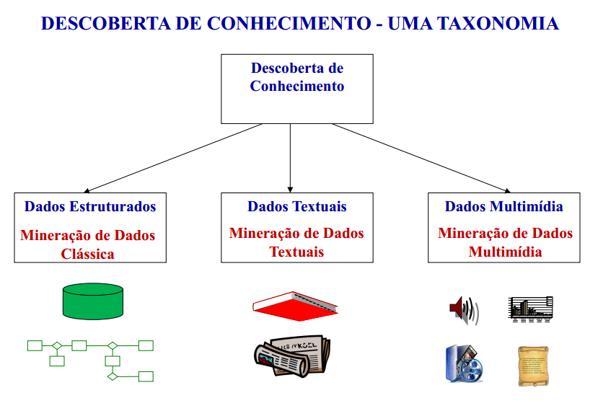
KDD

Slide 15
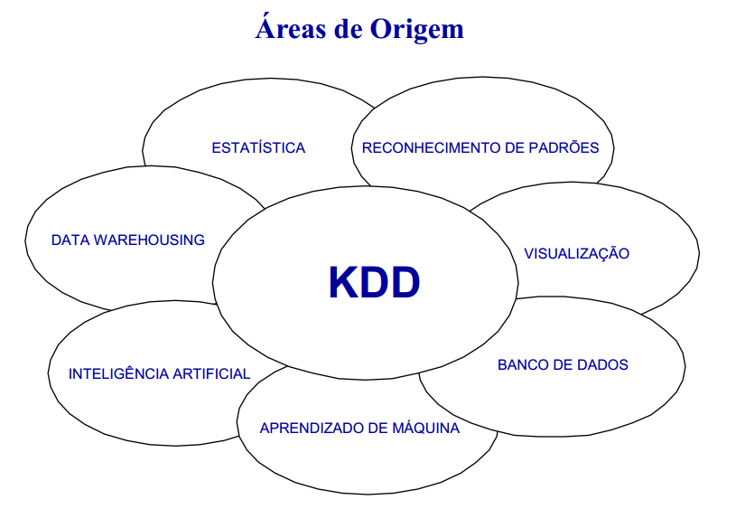
KDD

Slide 16
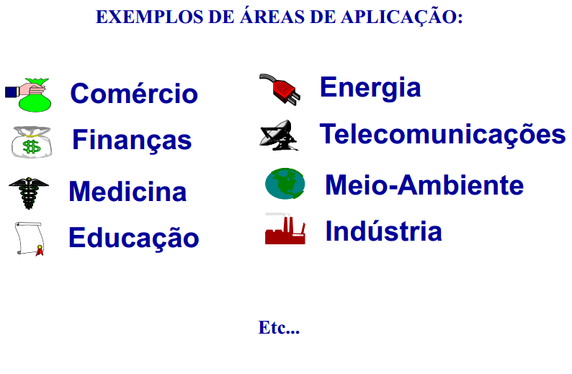
Aplicações

Slide 17
Aplicações
Comércio / Marketing
Perfil do Consumidor (Marketing Direto), Promoção de Produtos, Segmentação de Mercado, etc;...
Finanças
Análise de Investimentos, Análise de Crédito, Detecção de Fraudes em compras de Cartão de Crédito, etc;...
Medicina
Diagnóstico e Prevenção de Doenças, Detecção de Fraudes em Planos de Saúde, etc;...

Slide 18
Aplicações
Educação
Análise de Matrículas e Demandas por Escolas, Evasão Escolar, ...
Energia
Previsão de Demanda, Distribuição de Recursos;...
Telecomunicações
Detecção de falhas, Dimensionamento de Sistemas de Comunicação, Detecção de Fraudes;...

Slide 19
Aplicações
Meio Ambiente
Monitoramento ambiental, Prevenção de desequilíbrios ecológicos;...
Indústria
Previsão de demanda, Planejamento da produção e distribuição;...
Área Social
Caracterização de Perfil para Reintegração Social;...

Slide 20
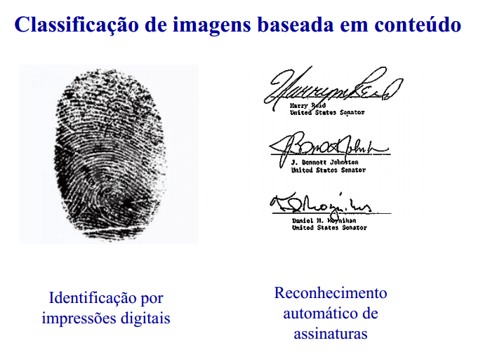
Aplicações

Slide 21
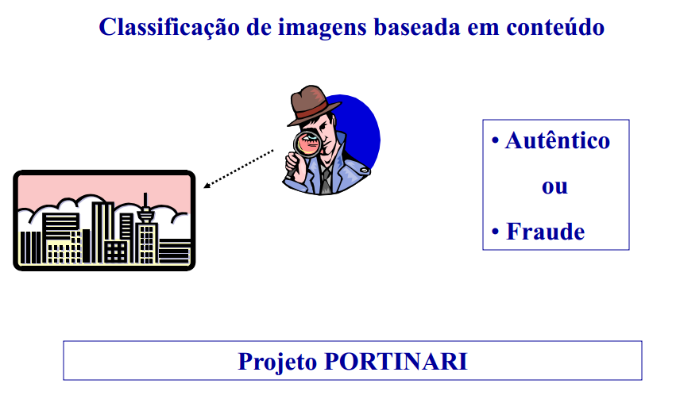
Aplicações

Slide 22
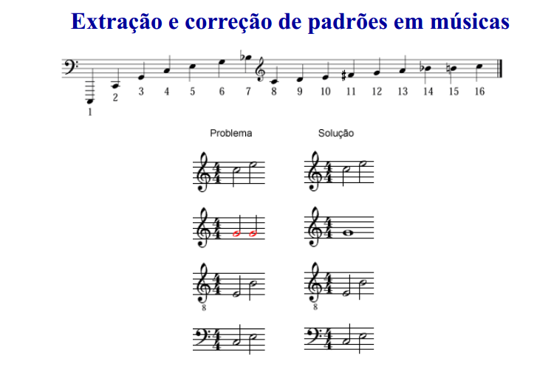
Aplicações

Slide 23
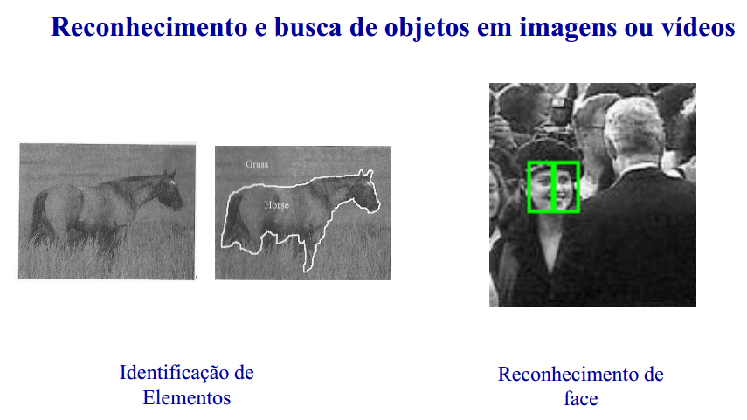
Aplicações

Slide 24
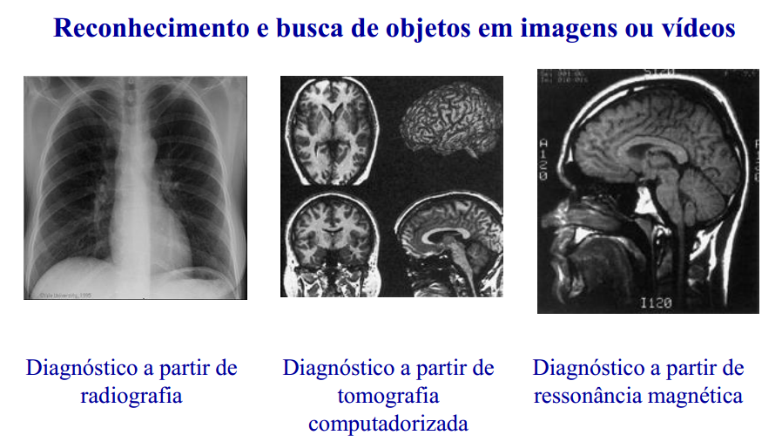
Aplicações

Slide 25
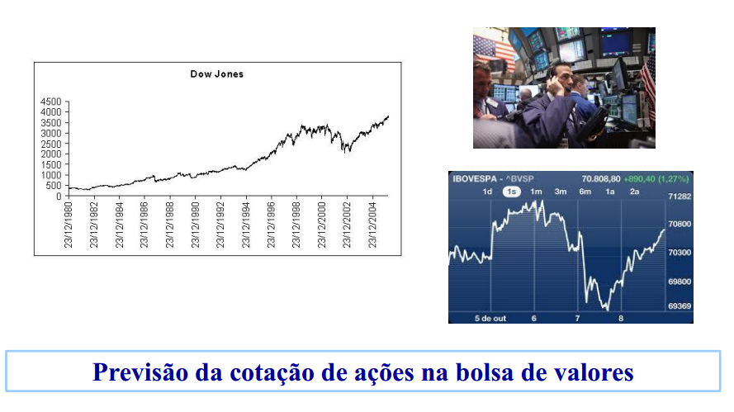
Aplicações

Slide 26
O que é Aprendizado?
Memorizar alguma coisa
Aprender fatos por meio de observação e exploração
Melhorar habilidades motoras/cognitivas por meio de prática
Organizar novo conhecimento em representações efetivas e gerais

Slide 27
Aprendizado de Máquina
Principal preocupação
Construção de programas de computador que melhoram seu desempenho por meio de experiência
Técnicas orientadas a dados
Aprendem automaticamente a partir de grandes volumes de dados
Geração de hipóteses a partir dos dados

Slide 28
Inferência Indutiva
Indução
Um processo de raciocínio para uma conclusão sobre todos os membros de uma classe por meio do exame de apenas uns poucos membros da classe
De maneira geral, raciocínio do particular para o geral
Por exemplo, se eu noto que:
Todos os pacientes com Déficit de Atenção atendidos em 1986 sofriam de Ansiedade
Todos os pacientes com Déficit de Atenção atendidos em 1987 sofriam de Ansiedade
...
Posso inferir logicamente que Todos os pacientes que sofrem de Déficit de Atenção também sofrem de Ansiedade
Isto pode ser ou não verdade, mas propicia uma boa generalização

Slide 29
Aprendizado de Máquina - uma definição
Um programa aprende a partir da experiência E,
em relação a uma classe de tarefas T, com me-
dida de desempenho P, se seu desempenho em T,
medido por P, melhora com E
Mitchell, 1997
Também chamado de Aprendizado Indutivo

Slide 30
Aprendizado de Máquina - Exemplo
Detecção de bons clientes para um cartão de crédito
Tarefa T: classificar potenciais novos clientes como bons ou maus pagadores
Medida de Desempenho P: porcentagem de clientes classificados corretamente
Experiência de Treinamento E: uma base de dados histórica em que os clientes já conhecidos são previamente classificados como bons ou maus pagadores

Slide 31
Tipos de Aprendizado de Máquina (1/3)
Aprendizado Supervisionado
O algoritmo de aprendizado (indutor) recebe um conjunto de exemplos de treinamento para os quais os rótulos da classe associada são conhecidos
Cada exemplo (instância ou padrão) é descrito por um vetor de valores (atributos) e pelo rótulo da classe associada
O objetivo do indutor é construir um classificador que possa determinar corretamente a classe de novos exemplos ainda não rotulados
Para rótulos de classe discretos, esse problema é chamado de classificação e para valores contínuos como regressão

Slide 32
Tipos de Aprendizado de Máquina (2/3)
Aprendizado Não-Supervisionado
O indutor analisa os exemplos fornecidos e tenta determinar se alguns deles podem ser agrupados de alguma maneira, formando agrupamentos ou clusters
Após a determinação dos agrupamentos, em geral, é necessário uma análise para determinar o que cada agrupamento significa no contexto problema sendo analisado

Slide 33
Tipos de Aprendizado de Máquina (3/3)
AM
Não-Supervisionado
Supervisionado
k-means
Metódos Hierárquicos
SOM
Classificação
Regressão
k-NN
Árvores de Decisão
Naive Bayes
Perceptron/Adaline
Multi-Layer Perceptron
k-NN
Adaline
Multi-Layer Perceptron

Slide 34
O que é um Conceito?
Tipos de Aprendizado de Máquina (Objetivos da Mineração de Dados)
Aprendizado supervisionado (Atividades de Predição)
Classificação: previsão de classes discretas pré-definidas
Regressão: previsão de um valor numérico contínuo
Aprendizado não-supervisionado (Atividades de Descrição)
Agrupamentos: agrupar instâncias similares em aglomerados
Regras de associação (Atividades de Descrição)
Detecção de associações entre atributos
Mais geral que a Classificação: qualquer associação entre atributos, não apenas com uma classe específica
Conceito: coisa a ser aprendida
Descrição do conceito: saída do algoritmo (esquema) de aprendizado

Slide 35
O que é uma Instância?
Definições
Objeto a ser classificado, associado ou agrupado
Exemplo individual e independente do conceito a ser aprendido
Carecterizada por um conjunto pré-determinado de atributos
Entrada para o indutor (algoritmo ou esquema de aprendizado): conjunto de instâncias ou conjunto de dados
Representado como uma única relação (flat file)
Forma bastante restrita de entrada
Não representa relações entre objetos
Forma mais comum para a maioria dos indutores

Slide 36
O que é um atributo?
Cada instância é descrita por um conjunto fixo pré-determinado de características - Atributos
Na prática, porém, o número de atributos pode variar
Solução possível: uma sinalizador de “valor irrelevante”
Problema relacionado: a existência de um atributo pode depender do valor de um outro
Tipos possíveis de atributos (escalas de medidas)
Escalas não-métricas (qualitativas)
Nominal e Ordinal
Escalas métricas (quantitativos)
Intervalar e Razão

Slide 37
KDD x Data Mining
KDD – Knowledge Discovery in Databases
Mineração de dados é o passo do processo de KDD que produz um conjunto de padrões sob um custo computacional aceitável;
KDD utiliza algoritmos de data mining para extrair padrões classificados como “conhecimento”. Incorpora também tarefas como escolha do algoritmo adequado, processamento e amostragem de dados e interpretação de resultados;

Slide 38
Posicionamento

Slide 39
Etapas do Processo
Seleção
Pré-processamento
Transformação
Data mining (aprendizagem)
Interpretação e Avaliação
Processo

Slide 40
Processo mínimo de descoberta do conhecimento
Compreensão do domínio e dos objetivos da tarefa;
Criação do conjunto de dados envolvendo as variáveis necessárias;
Processo

Slide 41
Seleção de Dados
Selecionar ou segmentar dados de acordo com critérios definidos
Processo

Slide 42
Processo mínimo
Operações como identificação de ruídos, outliers, como tratar falta de dados em alguns campos, etc.
Processo

Slide 43
Pré-Processamento
Estágio de limpeza dos dados, onde informações julgadas desnecessárias são removidas.
Reconfiguração dos dados para assegurar formatos consistentes (identificação)
Ex. : sexo = “F” ou “M”
sexo = “M” ou “H”
Processo

Slide 44
Processo mínimo
Redução de dimensionalidade, combinação de atributos;
Processo

Slide 45
Transformação
Transformam-se os dados em formatos utilizáveis. Esta depende da técnica data mining usada.
Disponibilizar os dados de maneira usável e navegável.
Processo

Slide 46
Processo mínimo
Escolha e execução do algoritmo de aprendizagem de acordo com a tarefa a ser cumprida
Processo

Slide 47
Data Mining
É a verdadeira extração dos padrões de comportamento dos dados (exemplos)
Processo

Slide 48
Processo mínimo
Interpretação dos resultados, com possível retorno aos passos anteriores;
Consolidação: incorporação e documentação do conhecimento e comunicação aos interessados;
Processo

Slide 49
Interpretação e Avaliação
Identificado os padrões pelo sistema, estes são interpretados em conhecimentos, os quais darão suporte a tomada de decisões humanas
Processo

Slide 50
Etapas do Processo
O processo de KDD é interativo, iterativo, cognitivo e exploratório, envolvendo vários passos
muitas decisões sendo feitas pelo analista ( especialista do domínio dos dados)

Slide 51
Técnicas de pré-processamento e transformação de dados são aplicadas para aumentar a qualidade e o poder de expressão dos dados a serem minerados.
Estas fases tendem a consumir a maior parte do tempo dedicado ao processo de KDD (aproximadamente 70%).

Slide 52
Perguntas

